Slide 1
DEPARTAMENTO DE CIENCIAS ECONÓMICAS, ADMINISTRATIVAS Y DEL COMERCIO
CARRERA DE ADMINISTRACIÓN DE EMPRESAS
TEMA: La gestión del capital humano y su incidencia en la competitividad de las PYMES del sector manufacturero del DMQ.
AUTORES: Chauca Lindao Roger Javier
Herrera Pérez Diana Carolina
DIRECTOR: Dr. Obando Changuán Marcelo Patricio
Sangolquí, 2022

Slide 2
Índice
2
1
Problema
6
Marco Referencial
2
7
Justificación
Metodología
3
Objetivos
8
Resultados
4
9
Propuesta
Hipótesis
5
10
Conclusiones y Recomendaciones
Marco Teórico

Slide 3
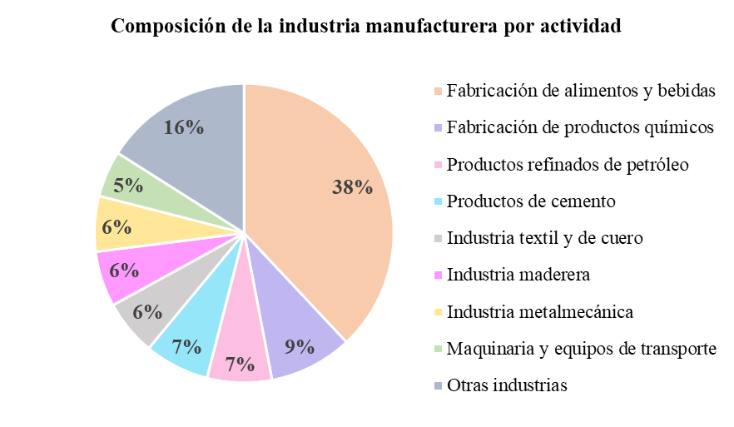
1. Problema de investigación
3
Figura 1
Composición de la industria manufacturera por actividad
Al 2018, tuvo una participación en la economía del 17,3%.
Entre el año 2019 y 2020 fue la industria con mayor participación en el PIB 12,2% decreció 5,2%.
Para el año 2021 se presentaron sectores que han crecido, mantenido y decrecido en su participación.
Nota. El gráfico representa la composición de la industria manufacturera por actividad 2016 en relación de la producción industrial.

Slide 4
4
Deficiente inversión en activos intangibles.
Factor externo
Gestión inadecuada del talento humano.
Situación económica.
Disminución de la productividad.
Evolución del mercado.
Alto nivel de estrés laboral.
Acceso a materias primas.
Factor interno
Demanda de productos industrializados.

Slide 5
2. Justificación
5
Mejor nivel de competitividad.
Pequeñas y medianas empresas.
Impacto directo de la gestión del capital humano.

Slide 6
3. Objetivos
6
General
Determinar la incidencia de la gestión del capital humano en la competitividad de las PYMES del sector manufacturero del DMQ.
Específicos
Conocer la gestión del capital humano de las PYMES del sector manufacturero del DMQ.
Establecer la competitividad de las PYMES del sector manufacturero del DMQ.
Correlacionar la gestión del capital humano con la competitividad de las PYMES del sector manufacturero del DMQ.
Proponer estrategias de gestión del capital humano para mejorar la competitividad de las PYMES del sector manufacturero del DMQ.

Slide 7
4. Hipótesis
7
H0: La gestión del capital humano no está relacionado con la competitividad de las PYMES del sector manufacturero del DMQ.
H1: La gestión del capital humano está relacionado con la competitividad de las PYMES del sector manufacturero del DMQ.

Slide 8
5. Marco Teórico
8
Evolución del capital humano
1950 Solow
Modelo de crecimiento económico
1974 Mincer
El valor de la experiencia
1961 Schultz
La inversión en la gente
1960 McGregor
Teoría X y Y
1964 Becker
Teoría del capital humano

Slide 9
Conceptualización de las variables
9
Capital Humano
Competitividad
Modelo de competitividad del capital humano
Conjunto de capacidades productivas.
Capacidad de una empresa para hacer rentable su negocio.
Considera un conjunto de variables y su relación.

Slide 10
6. Marco Referencial
10
2011
2016
2017
Cruz
Pérez & Pizarro
Pesantez
Aportes de la gestión del talento humano a la competitividad y a la solución de conflictos críticos de la organización.
Competitividad en las empresas: las microempresas del sector manufacturero en Sincelejo, Colombia.
El capital humano y su incidencia en la competitividad de las pequeñas y medianas empresas del sector manufacturero de la ciudad de Cuenca.

Slide 11
7. Metodología
11
Enfoque
Alcance
-Cuantitativo
Unidad de análisis
-Descriptivo
-Correlacional
Según el control de las variables
Líderes responsables de la administración de las PYMES manufactureras del DMQ.
Según el espacio temporal
-No experimental
-Transversal- Correlacional
-Recolección de datos en un momento determinado (2021)
Fuentes de información
Población y muestra
-Primarias
-Secundarias
Instrumento
-PYMES del sector manufacturero 17.578
-24 subsectores de la industria manufacturera -Muestreo aleatorio simple y muestreo estratificado
-Encuesta
-Análisis de datos en SPSS25

Slide 12
Instrumento de medición
12
ENCUESTA
Estructura
Confiabilidad
Datos sociodemográficos
Dimensiones
Alpha de Cronbach = 0,920 (muestra 15 PYMES)
Capital humano
Innovación
Productividad
Competitividad

Slide 13
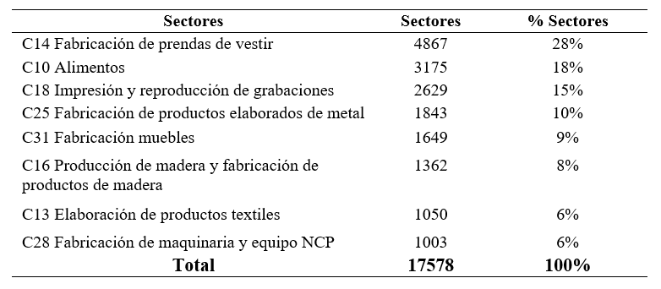
Población y muestra
13
Tabla 2
Población de estudio
Nota. Tomado de Clasificación Nacional de Actividades Económicas, (p. 24), INEC. 2018.

Slide 14
Muestreo aleatorio simple
14
n= tamaño de la muestra
N= tamaño de la población
p= probabilidad de éxito
q= probabilidad de fracaso
Z= valor obtenido mediante niveles de confianza
e= límite aceptable de error muestral
n = 375.96 = 376 PYMES
N= 17578
p= 50%
q= 50%
Z= 95%
E= 5%
Muestreo estratificado
C14 Fabricación de prendas de vestir
nh= Número total de estrato
n= muestra total
N1= Número de elementos que compone cada estrato
N= Universo Total
C10 Alimentos

Slide 15
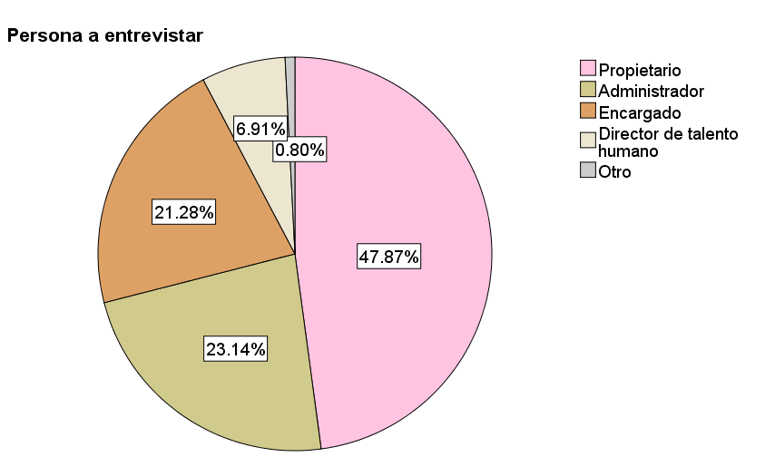
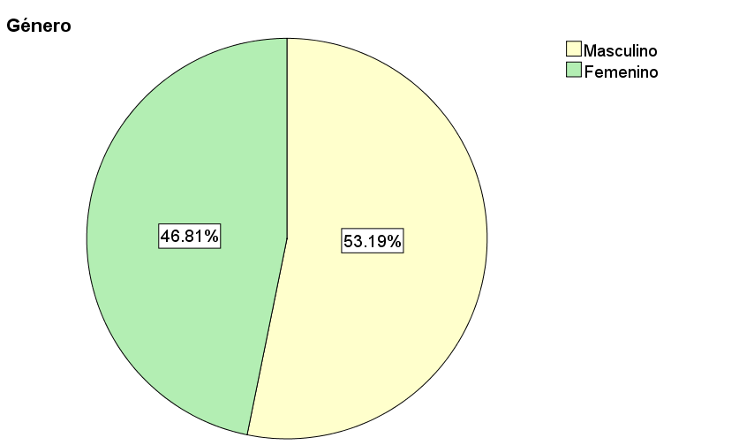
8. Resultados
15
Figura 3
Persona a entrevistar
 | Frecuencia | Porcentaje | Porcentaje válido | Porcentaje acumulado
Propietario | 180 | 47.9% | 47.9% |  | 47.9%
Administrador | 87 | 23.1% | 23.1% |  | 71.0%
Encargado | 80 | 21.3% | 21.3% |  | 92.3%
Director de talento humano | 26 | 6.9% | 6.9% |  | 99.2%
Otro | 3 | 0.8% | 0.8% |  | 100.0
Total | 376 | 100% | 100.0
Figura 4
Género
 | Frecuencia | Porcentaje | Porcentaje válido | Porcentaje acumulado
Masculino | 200 | 53.2% | 53.2% | 53.2%
Femenino | 176 | 46.8% | 46.8% | 100.0
Total | 376 | 100% | 100.0

Slide 16
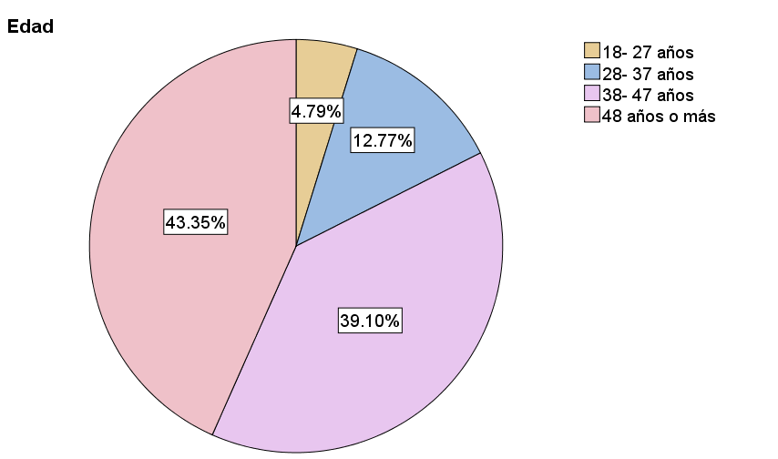
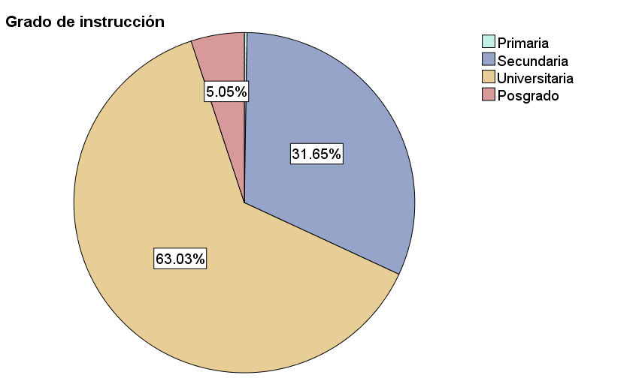
16
Figura 5
Edad
 | Frecuencia | Porcentaje |  | Porcentaje válido | Porcentaje acumulado
18- 27 años | 18 | 4.8% | 4.8% |  |  | 4.8%
28- 37 años | 48 | 12.8% | 12.8% |  |  | 17.6%
38- 47 años | 147 | 39.1% | 39.1% |  |  | 56.6%
48 años o más | 163 | 43.4% | 43.4% |  |  | 100.0
Total | 376 | 100% | 100.0
Figura 7
Grado de instrucción
 | Frecuencia | Porcentaje | Porcentaje válido | Porcentaje acumulado
Primaria | 1 | 0.3% | 0.3% |  | 0.3%
Secundaria | 119 | 31.6% | 31.6% |  | 31.9%
Universitaria | 237 | 63.0% | 63.0% |  | 94.9%
Posgrado | 19 | 5.1% | 5.1% |  | 100.0
Total | 376 | 100% | 100.0

Slide 17
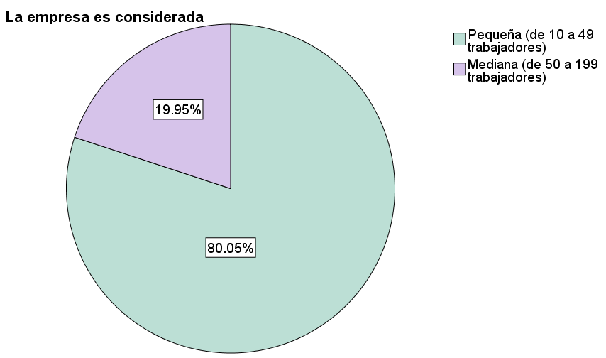
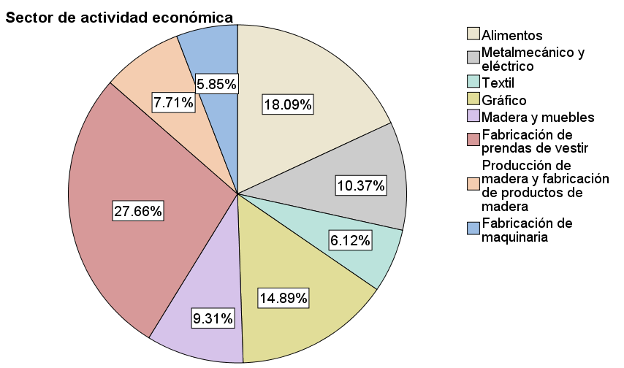
17
Figura 8 La empresa se considera
 | Frecuencia | Porcentaje | Porcentaje válido | Porcentaje acumulado
Pequeña (de 10 a 49 trabajadores) | 301 | 80.1% | 80.1% | 80.1%
Mediana (de 50 a 199 trabajadores) | 75 | 19.9% | 19.9% | 100.0
Total | 376 | 100% | 100.0
Figura 10 Sector de actividad económica
 | Frecuencia | Porcentaje | Porcentaje válido | Porcentaje acumulado
Alimentos | 68 | 18.1% | 18.1% | 18.1%
Metalmecánico y eléctrico | 39 | 10.4% | 10.4% | 28.5%
Textil | 23 | 6.1% | 6.1% | 34.6%
Gráfico | 56 | 14.9% | 14.9% | 49.5%
Madera y muebles | 35 | 9.3% | 9.3% | 58.8%
Fabricación de prendas de vestir | 104 | 27.7% | 27.7% | 86.4%
Producción de madera y fabricación de productos de madera | 29 | 7.7% | 7.7% | 94.1%
Fabricación de maquinaria | 22 | 5.9% | 5.9% | 100.0
Total | 376 | 100% | 100.0

Slide 18
Estadística inferencial
18
Alfa de Cronbach
Tabla 14
Estadísticas de fiabilidad
Alfa de Cronbach | Alfa de Cronbach basada en elementos estandarizados | N de elementos
.927 | .925 | 53
El alfa de Cronbach del presente estudio muestra el nivel de fiabilidad de las puntuaciones de la escala en la muestra siendo para este caso de 0.927.
Nota. Datos obtenidos en la investigación de campo.

Slide 19
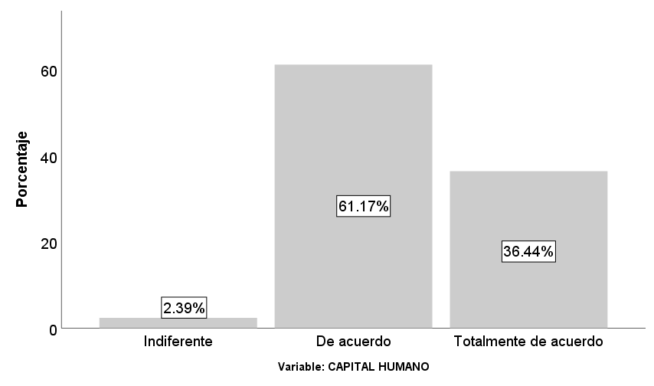
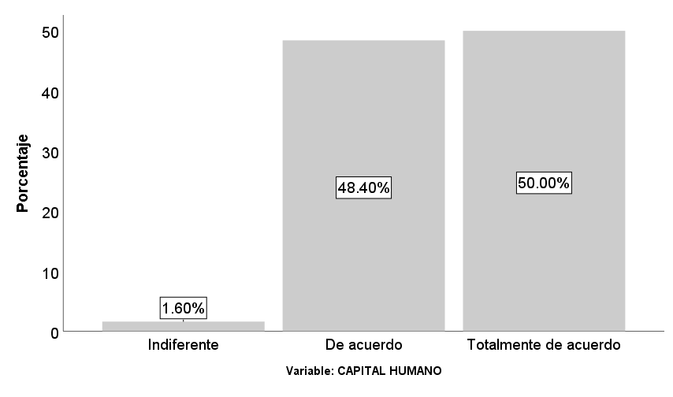
Capital Humano- Objetivo Específico 1
19
Pregunta 1. Si el capital humano de la empresa tiene mayor nivel de conocimientos resulta ser una fuente de ventaja competitiva.
Pregunta 3. Un buen ambiente laboral permite un mejor desempeño del capital humano de la empresa.
Figura 11
Frecuencias del capital humano pregunta 1
Nota. La figura muestra el nivel de conocimientos como de ventaja competitiva. Fuente: Investigación de campo.
Figura 12
Frecuencias del capital humano pregunta 3
Nota. La figura muestra los resultados sobre el ambiente laboral. Fuente: Investigación de campo.

Slide 20
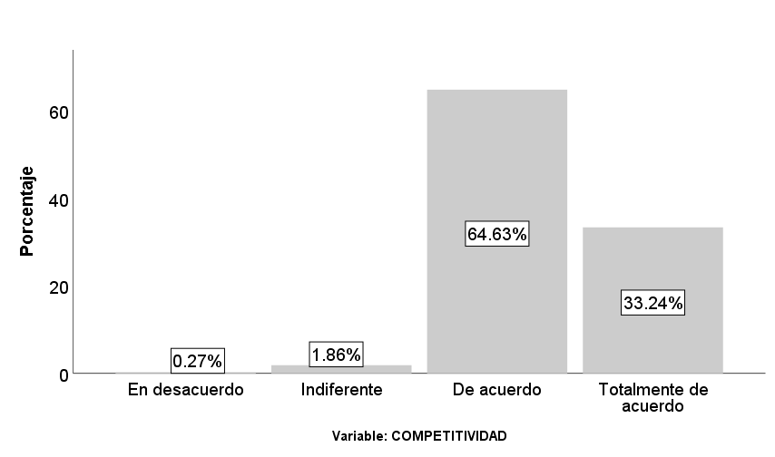
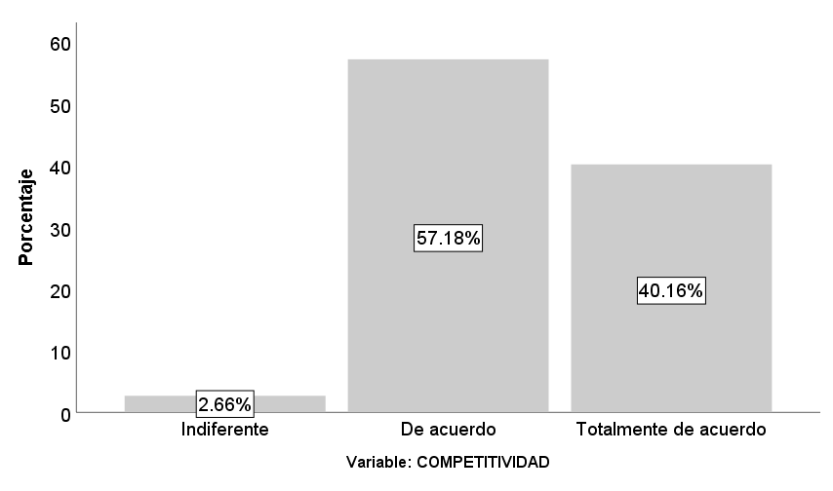
Competitividad- Objetivo Específico 2
20
Pregunta 45. Cuando los trabajadores están debidamente capacitados se posee una ventaja competitiva.
Pregunta 49. Cuando existe un manejo correcto de los recursos financieros, la empresa posee una ventaja competitiva.
Figura 31
Frecuencias de la competitividad pregunta 45
Nota. La figura muestra los resultados sobre la capacitación de los trabajadores. Fuente: investigación de campo.
Figura 32
Frecuencias de la competitividad pregunta 49
Nota. La figura muestra los resultados sobre los recursos financieros. Fuente: investigación de campo.

Slide 21
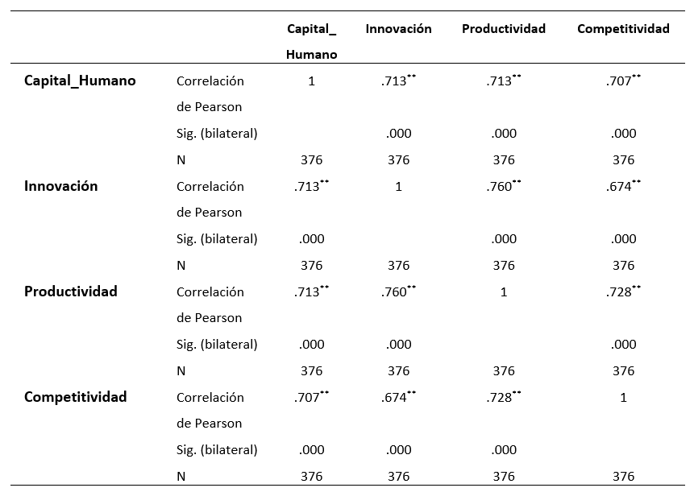
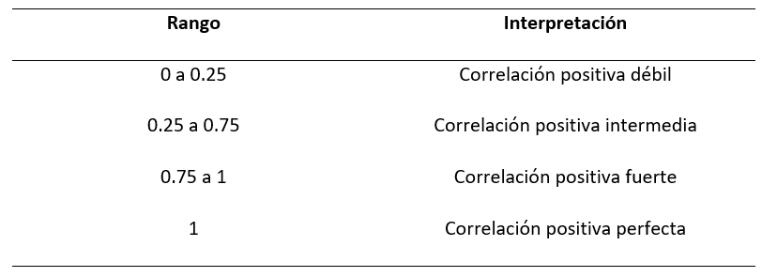
Correlación de Pearson- Objetivo Específico 3
21
Tabla 39
Correlación de Pearson capital humano y competitividad
Tabla 40
Criterios de interpretación de la correlación de Pearson
Tabla 41
Criterios de interpretación del nivel de significación

Slide 22
9. Propuesta- Objetivo Específico 4
22
4. Brindar incentivos o bonos extra medido en base a los logros alcanzados y cumplimiento de metas.
8. Realizar un control de calidad semanal de los productos para determinar el nivel de productividad de los empleados.
P8
3. Implementar pausas activas de 10 a 20 minutos para poder evitar en el personal una sobrecarga de actividades.
7. Permitir al personal cada cierto tiempo calificar el desempeño de sus superiores.
P7
P6
2. Realizar retroalimentaciones semanales sobre el desempeño del talento humano.
P5
6. Ofrecer a empleados con más experiencia la posibilidad de ascender a puestos de supervisión u otros cargos.
P4
P3
5. Crear un espacio de discusión donde se tome en cuenta las ideas creativas, comentarios y sugerencias de cada uno de los colaboradores.
1. Creación de una plataforma didáctica para capacitaciones.
P2
P1

Slide 23
10. Conclusiones
23
Después del análisis de resultados podemos concluir que el capital humano puede llegar a ser más competitivo siempre que se disponga de las herramientas de gestión e insumos de trabajo adecuados.
Se puede lograr la competitividad cuando los productos son de buena calidad y el cliente está satisfecho con lo que recibe, es decir que el producto supera la expectativa del consumidor.
El estadístico de correlación de Pearson dio como resultado .707 lo que indica una correlación positiva intermedia, dando como resultado la aceptación de la hipótesis de investigación donde “La gestión del capital humano está relacionado con la competitividad de las PYMES del sector manufacturero del DMQ”.

Slide 24
Recomendaciones
24
Se recomienda tomar en cuenta las estrategias planteadas, analizarlas, ponerlas en práctica y mejorarlas, con el fin de lograr una correcta gestión del capital humano y fortalecer la competitividad empresarial.
Tomar en cuenta el modelo de competitividad del capital humano para futuras investigaciones con otros subsectores manufactureros.
Determinar la dimensión que repercute más en los resultados de cada área, analizarlo y llevar a cabo un plan de mejora para trabajar en conjunto con el talento humano y aportar valor a la organización.
Se recomienda asociar la teoría del capital humano con el modelo de competitividad para desarrollar estudios de mayor alcance que permitan discutir y comparar resultados.

Slide 25
25
GRACIAS POR SU ATENCIÓN

